Slide 1
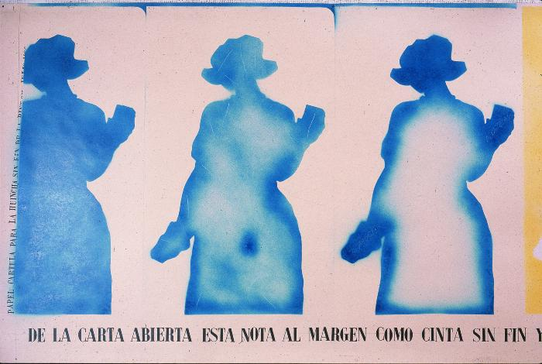
Historia Sentimental de la Pintura Chilena, Cinta sin Fin (GD-O-0037)
Cinta de papel de 90 cm de ancho con 20 mts de largo (aprox). En toda la cinta la figura central es "la Klenzo" impresa mediante plantillas de stencil o dibujada con esmalte sintético.
Esta cinta estaba montada a la pared y en cada esquina de la sala se cortaba el tríptico. Sobre ella se adosaron algunos objetos, como tubos de neon, plumero, lápiz colgando, juguete de madera, plomada y nivel.
A lo largo de la cinta de papel y bajo los trípticos va un texto hecho con timbres de goma.

Slide 2
Historia Sentimental de la Pintura Chilena, Cinta sin Fin (GD-O-0037.a)
Composición rectangular horizontal, formada por tres paneles donde la figura central es una silueta femenina con sombrero de holandesa. En este tríptico las siluetas están trabajadas con tonos azules. En la parte de abajo el texto recorre de izquierda a derecha: DE LA CARTA ABIERTA ESTA NOTA AL MARGEN COMO CINTA SIN FIN

Slide 3
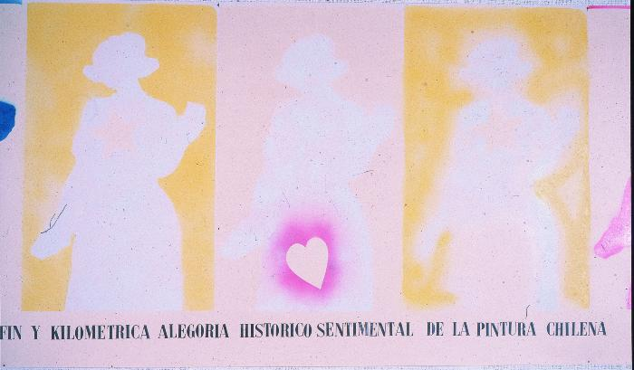
Historia Sentimental de la Pintura Chilena, Cinta sin Fin (GD-O-0037.b)
Composición rectangular horizontal, formada por tres paneles donde la figura central es una silueta femenina con sombrero de holandesa. En este tríptico las siluetas están trabajadas con tonos amarillos y algo de fucsia para la silueta de un corazón. En la parte de abajo el texto recorre de izquierda a derecha: Y KILOMÉTRICA ALEGORIA HISTORICO SENTIMENTAL DE LA PINTURA CHILENA

Slide 4
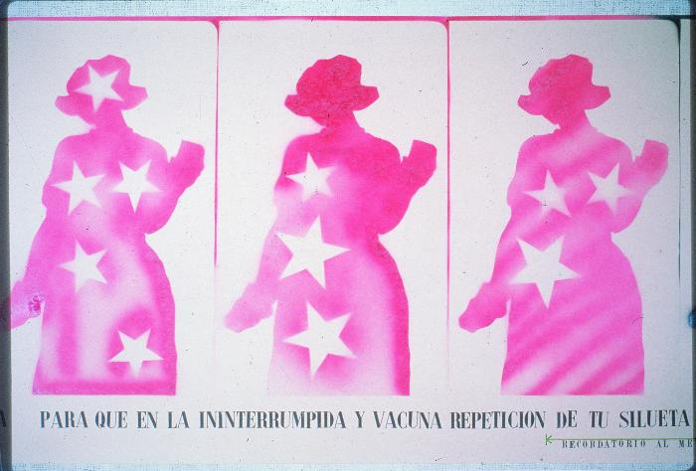
Historia Sentimental de la Pintura Chilena, Cinta sin Fin (GD-O-0037.c)
Composición rectangular horizontal, formada por tres paneles donde la figura central es una silueta femenina con sombrero de holandesa. En este tríptico las siluetas están trabajadas con tonos fucsia. En la parte de abajo el texto recorre de izquierda a derecha: PARA QUE EN LA ININTERRUMPIDA Y VACUNA REPETICION DE TU SILUETA

Slide 5
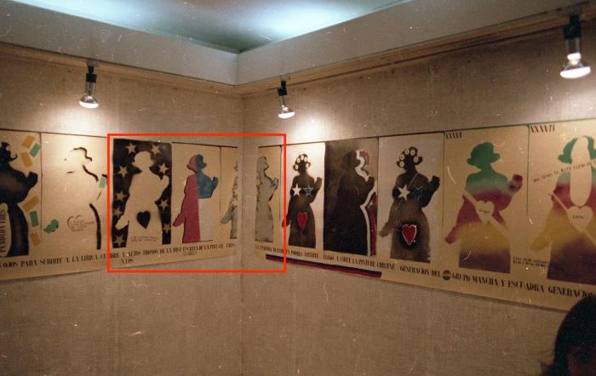
Historia Sentimental de la Pintura Chilena, Cinta sin Fin (GD-O-0037.f)
Composición rectangular horizontal, formada por tres paneles donde la figura central es una silueta femenina con sombrero de holandesa. En este tríptico las siluetas están trabajadas de manera individual, la primera tiene el fondo negro con nueve grandes estrellas en blanco que recorren la silueta y que lleva un corazón negro en su interior, la segunda esta coloreada como si fuera el pabellón nacional. La tercera está coloreada en tono gris, como si fuera una escultura y tiene tres estrellas blancas a un costado. Justo en este panel se genera el corte a raíz del montaje que recorre la sala. En la parte de abajo el texto de izquierda a derecha dice: Y ALTOS TRONOS DE LA HIST ESCRITA DE LA PINT CH ERES LA PERDIDA

Slide 6
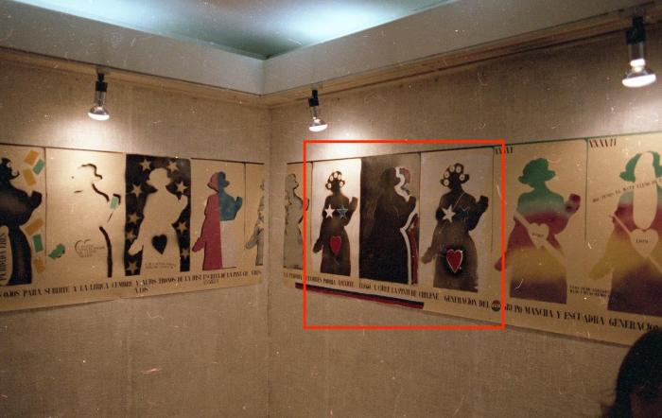
Historia Sentimental de la Pintura Chilena, Cinta sin Fin (GD-O-0037.g)
Composición rectangular horizontal, formada por tres paneles donde la figura central es una silueta femenina con sombrero de holandesa. En este tríptico las siluetas están trabajadas de manera individual, siendo la primera y la tercera similares, ya que llevan dos estrellas en el pecho, una blanca y una azul, más un corazón rojo a la altura de la pelvis. El panel del centro tiene la silueta negra y su contorno se repite tres veces en perspectiva hacia la derecha con los colores blanco, azul y rojo. En la parte de abajo el texto recorre de izquierda a derecha: YO TAMBIEN PODRIA AMARTE LLEGÓ A CHILE LA PINTURE CHILENE GENERACIÓN DEL 25

Slide 7
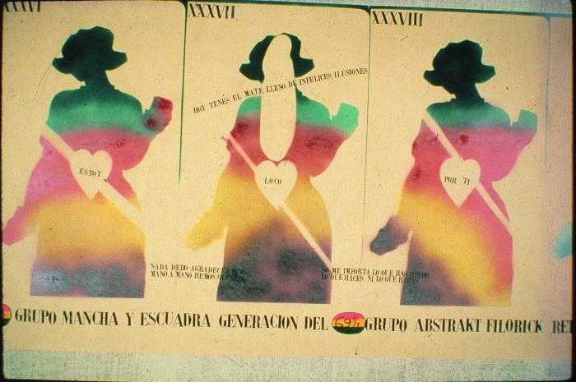
Historia Sentimental de la Pintura Chilena, Cinta sin Fin (GD-O-0037.h)
Composición rectangular horizontal, formada por tres paneles donde la figura central es una silueta femenina con sombrero de holandesa. En este tríptico las siluetas están trabajadas con tonos verde, fucsia y amarillo. Cada uno lleva un corazón en el centro, con las palabras; Estoy, Loco, Por ti, respectivamente. En la esquina superior izquierda de cada panel tiene el número romano XXXVII. En la parte de abajo el texto recorre de izquierda a derecha: GRUPO MANCHA Y ESCUADRA GENERACIÓN DEL 69½ GRUPO ABSTRAKT FILORICK

Slide 8
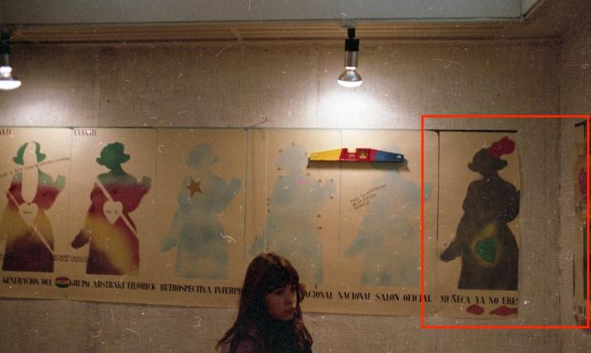
Historia Sentimental de la Pintura Chilena, Cinta sin Fin (GD-O-0037.j)
Composición rectangular horizontal, formada por tres paneles donde la figura central es una silueta femenina con sombrero de holandesa. De este tríptico conocemos el primer panel, el que tiene la silueta coloreada en gris, tiene un corazón verde a la altura de la pelvis. En la parte de abajo el texto recorre de izquierda a derecha: MUÑECA YA NO ERES […]

Slide 9
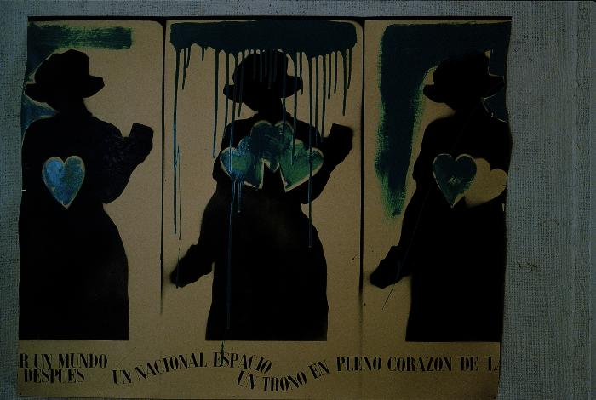
Historia Sentimental de la Pintura Chilena, Cinta sin Fin (GD-O-0037.n)
Composición rectangular horizontal, formada por tres paneles donde la figura central es una silueta femenina con sombrero de holandesa. En este tríptico las tres siluetas de cada panel son negras y en su pecho llevan un, tres y dos corazones de azul escarchado. En el panel del centro y en la parte superior hay una mancha de pintura de tono azul que se dejo caer sobre la silueta. En la parte de abajo el siguiente texto recorre de izquierda a derecha: UN MUNDO PARA DARTELO DESPUES. UN NACIONAL ESPACIO UN TRONO EN PLENO CORAZON DE LA

Slide 10
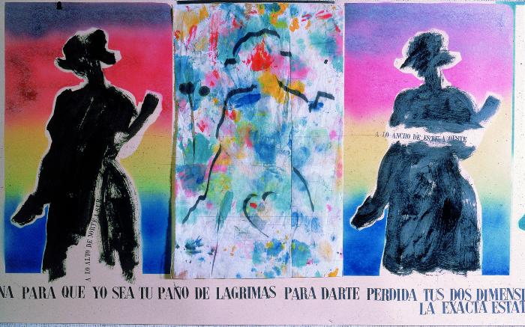
Historia Sentimental de la Pintura Chilena, Cinta sin Fin (GD-O-0037.o)
Composición rectangular horizontal, formada por tres paneles donde la figura central es una silueta femenina con sombrero de holandesa. En este tríptico el primer y tercer panel son similares, ambos tienen el fondo de cuatro tonos; morado, fucsia, amarillo y azul. En ambos las siluetas están pintadas a brocha de negro. El primer panel tiene escrito en vertical la frase: A lo alto de norte a sur y el tercer panel tiene escrito en horizontal: A lo ancho de este a oeste. El panel del centro es de manchas que simulan el paño de un pintor y lleva el contorno de la silueta grueso en tono azul. La silueta del panel central tiene un corazón a la altura de la pelvis. En la parte de abajo el siguiente texto recorre de izquierda a derecha: PINTURA CHILENA … PARA QUE YO SEA TU PAÑO DE LAGRIMAS PARA DARTE PERDIDA TUS DOS DIMENSIONES

Slide 11
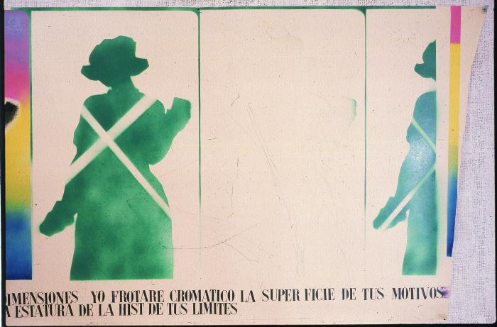
Historia Sentimental de la Pintura Chilena, Cinta sin Fin (GD-O-0037.p)
Composición rectangular horizontal, formada por tres paneles donde la figura central es una silueta femenina con sombrero de holandesa. En este tríptico el primer y tercer panel las siluetas son de tono verde. El panel del centro tiene ls silueta marcada muy tenue. En la parte de abajo el siguiente texto recorre de izquierda a derecha: YO FROTARE CROMATICO LA SUPERFICIE DE TUS MOTIVOS LA EXACTA ESTATURA DE LA HIST DE TUS LIMITES

Slide 12
Historia Sentimental de la Pintura Chilena, Lámina 1 (GD-O-0038)
Obra visualmente no identificada.

Slide 13
Historia Sentimental de la Pintura Chilena, Lámina 2 (GD-O-0039)
Obra visualmente no identificada.

Slide 14
Historia Sentimental de la Pintura Chilena, Lámina 3 (GD-O-0040)
Obra visualmente no identificada.

Slide 15
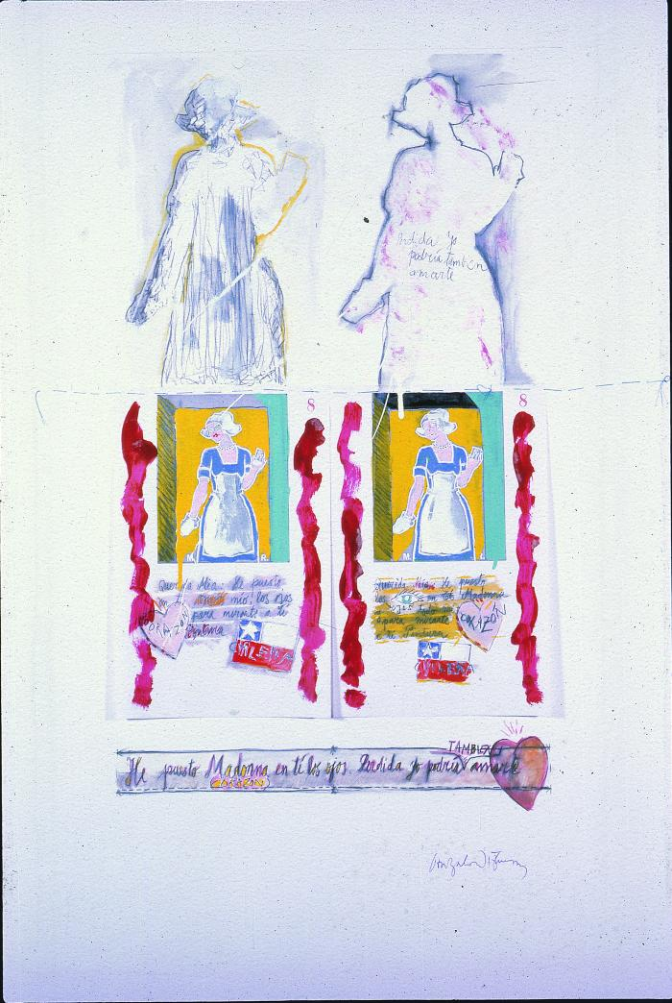
Historia Sentimental de la Pintura Chilena, Lámina 4 (GD-O-0041)
Composición rectangular con orientación vertical de gran margen. Son cuatro repeticiones de la silueta de una figura femenina con sombrero de holandesa, las dos primeras son similares entre ellas, mientras que la tercera y cuarta también. Predomina el trazo de lápiz gris oscuro y tonalidades como el rojo, amarillo y azul.

Slide 16
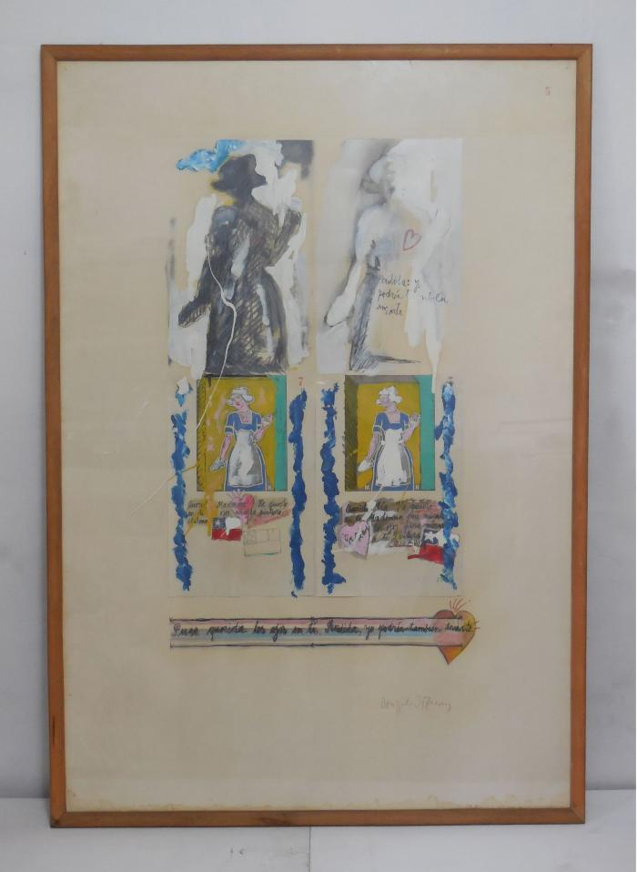
Historia Sentimental de la Pintura Chilena, Lámina 5 (GD-O-0042)
Composición rectangular con orientación vertical de gran margen. Son cuatro repeticiones de la silueta de una figura femenina con sombrero de holandesa, las dos primeras son similares entre ellas, mientras que la tercera y cuarta también. Predomina el trazo de lápiz gris oscuro y tonalidades como el rojo, amarillo y azul.

Slide 17
Historia Sentimental de la Pintura Chilena, Lámina 6 (GD-O-0043)
Obra visualmente no identificada.

Slide 18
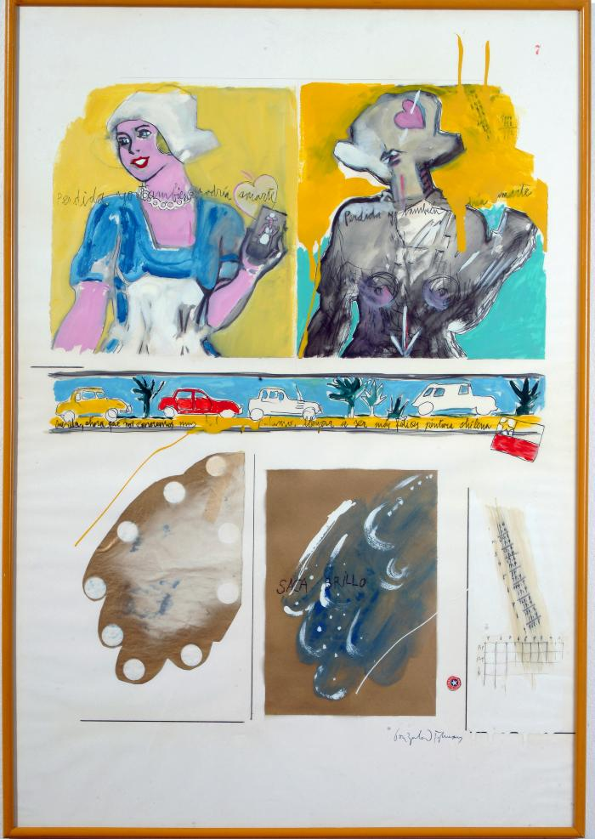
Historia Sentimental de la Pintura Chilena, Lámina 7 (GD-O-0044)
Composición rectangular con orientación vertical. Con dos repeticiones de una figura femenina con sombrero de holandesa, la primera con vestido azul y delantal blanco, mientras que la segunda esta coloreada con una aguada oscura, sobre las que dice: Perdida yo también podría amarte. Tiene un corazón en la cabeza. En el centro tiene una franja con una fila de autos donde tiene escrita la siguiente frase: Querida, ahora que nos conocemos más tal vez podamos llegar a ser más felices pintura chilena. En la parte de abajo de la composición hay dos manchas con tonalidades marrón que tienen la palabra SACA BRILLO en su interior. A un costado hay una lista de números y cálculos matemáticos.

Slide 19
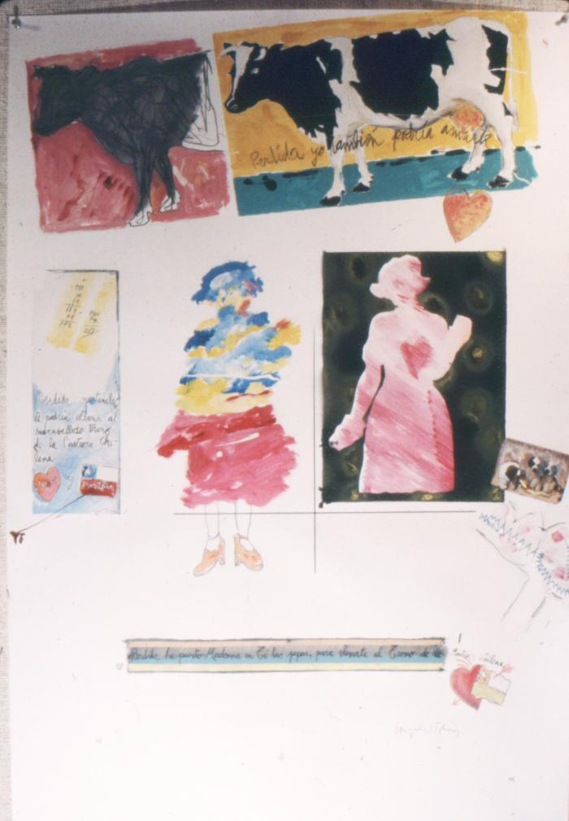
Historia Sentimental de la Pintura Chilena, Lámina 8 (GD-O-0045)
Composición rectangular con orientación vertical. En la parte superior tiene dos vacas, la segunda completa. Bajo ellas, dos repeticiones de una figura femenina con sombrero de holandesa, la primera coloreada con tonos azul, amarillo y rojo. Mientras que la ultima silueta esta enmarcada en un rectángulo negro y la silueta femenina antes mencionada esta de color fucsia. En la base de la composición lleva la frase: Perdida yo también podría amarte Perdida.

Slide 20
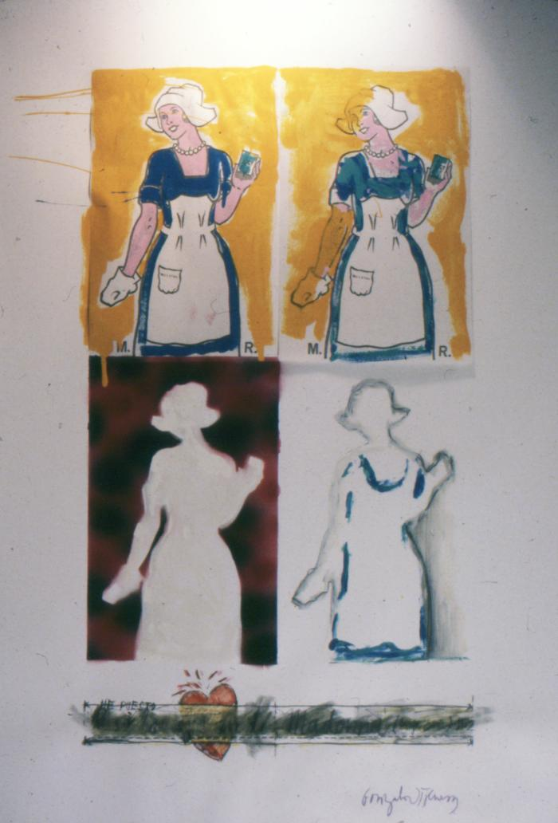
Historia Sentimental de la Pintura Chilena, Lámina número ilegible (GD-O-0046)
Composición rectangular con orientación vertical, con cuatro repeticiones de una figura femenina con sombrero de holandesa, las dos primeras coloreadas con tonos azul, amarillo y blanco. Mientras que la tercera silueta esta enmarcada en un rectángulo con negro y rojo, la última repetición solo lleva marcado el contorno con tonos gris y azul. En la base de la composición una franja pintada con un tono gris donde se alcanza a leer la frase: He puesto mi corazón en ti MADONNA

Slide 21
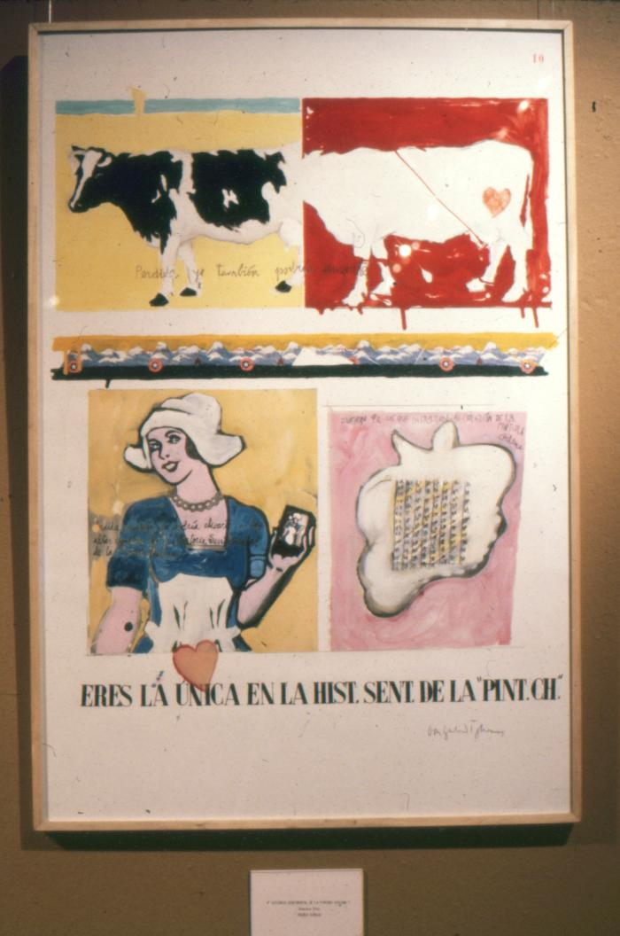
Historia Sentimental de la Pintura Chilena, Lámina 10 (GD-O-0047)
Composición rectangular con orientación vertical. En la parte superior tiene dos vacas, una con fondo amarillo y otro rojo. Bajo ellas, una franja con una cordillera. Mas abajo una figura femenina con sombrero de holandesa, donde esta la frase; Perdida yo también podría amarte. El último recuadro que tiene el fondo de un tono rosado y lleva en su centro una forma irregular que contiene números del 1 al 92. Sobre esta forma esta la frase; FUERON 92 LOS QUE ENTRARON AL CORAZÓN DE LA PINTURA CHILENA. Mas abajo y ya formando una cuarta fila de contenido esta la frase; ERES LA UNICA EN LA HIST. SENT. DE LA PINT. CH.

Slide 22
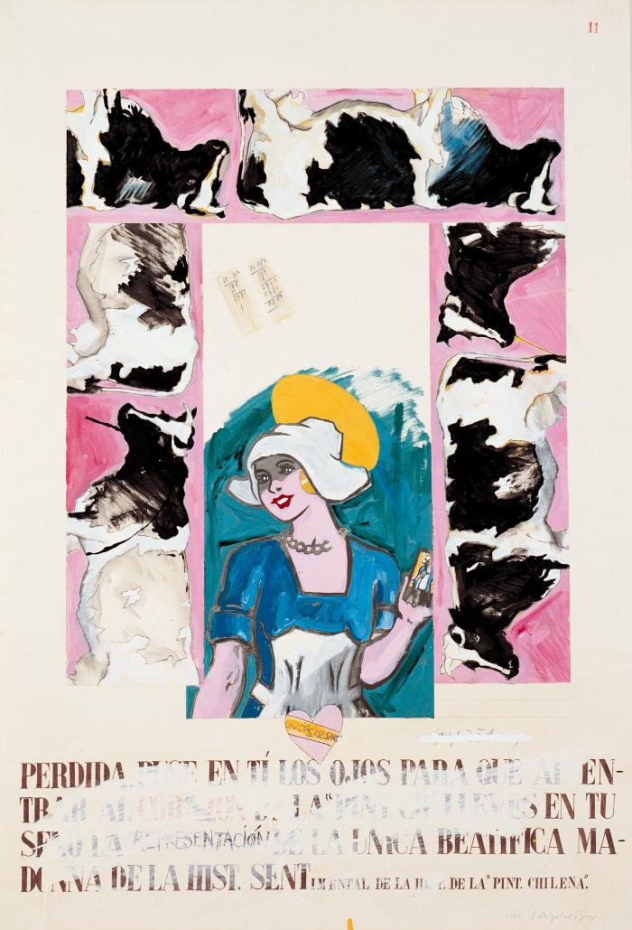
Historia Sentimental de la Pintura Chilena, Lámina 11 (GD-O-0048)
Composición rectangular con orientación vertical, en el centro tiene una figura femenina con sombrero de holandesa, coloreada con tonos azul, blanco y amarillo. La rodean figuras de vacas en fondo de tono fucsia. Bajo la composición la siguiente frase: PERDIDA PUSE EN TÍ LOS OJOS PARA QUE AL ENTRAR AL CORAZÓN DE LA PINT CH LLEVES EN TU SENO LA REPRESENTACIÓN DE LA ÚNICA BEATÍFICA MADONNA DE LA HIST. SENTIMENTAL DE LA HIST. DE LA “PINT. CHILENA

Slide 23
Historia Sentimental de la Pintura Chilena, Lámina 12 (GD-O-0049)
Obra visualmente no identificada.

Slide 24
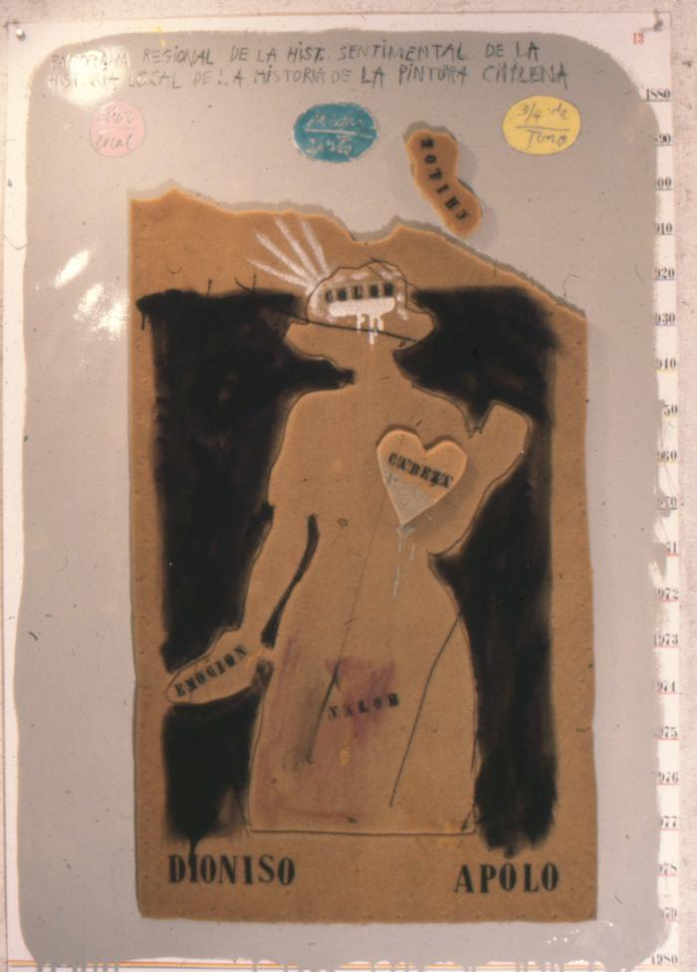
Historia Sentimental de la Pintura Chilena, Lámina 13 (GD-O-0050)
Composición rectangular con orientación vertical de técnica mixta. , en el centro tiene una figura femenina con sombrero de holandesa. En primera linea arriba tiene la siguiente frase: Panorama Regional de la Hist. Sentimental de la Historia Local de la Historia de la Pintura Chilena. Sobre la figura hay otras palabras como: cabeza, emoción, color, valor. Al costado derecho, con intervalos de diez y de manera descendente, esta escrito desde 1880 a 1980.

Slide 25
Historia Sentimental de la Pintura Chilena, Lámina 14 (GD-O-0051)
Obra visualmente no identificada.

Slide 26
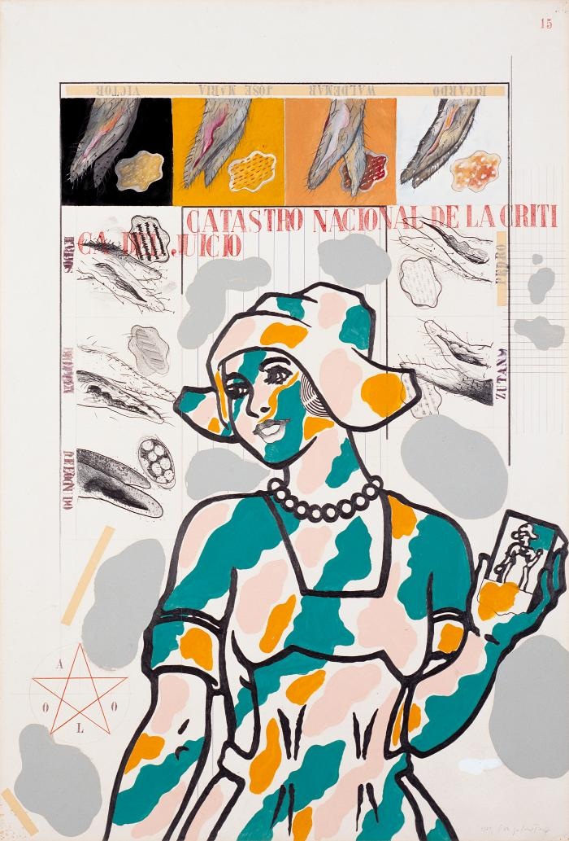
Historia Sentimental de la Pintura Chilena, Lámina 15 (GD-O-0052)
Composición rectangular con orientación vertical, en el centro tiene una figura femenina con sombrero de holandesa, coloreada con tonos verde, amarillo y blanco. Sobre ella la frase: Catastro Nacional de la Critica del Juicio. En los bordes de la lamina, algunos nombres como Pedro, Ricardo, Waldemer, Maria Jose, Victor.

Slide 27
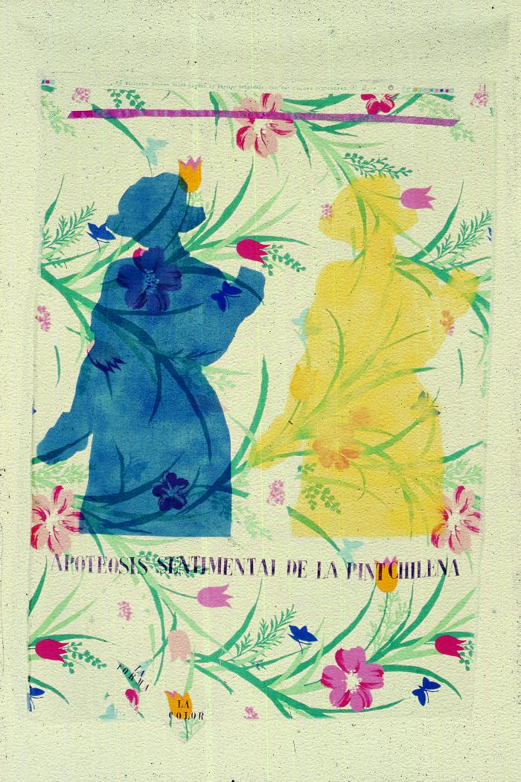
Historia Sentimental de la Pintura Chilena, Lámina número ilegible (GD-O-0053)
Obra textil, composición rectangular con orientación vertical, en el centro tiene dos figuras femeninas con sombrero de holandesa, coloreada una con tonos azul y la otra amarillo. Tiene encima una tela traslúcida con imágenes de flores. Bajo la composición la siguiente frase: APOTEOSIS SENTIMENTAL DE LA PINT CHILENA. LA FORMA, LA COLOR.

Slide 28
Historia Sentimental de la Pintura Chilena, Lámina 17 (GD-O-0054)
Obra visualmente no identificada.

Slide 29
Historia Sentimental de la Pintura Chilena, Lámina 18 (GD-O-0055)
Obra visualmente no identificada.

Slide 30
Historia Sentimental de la Pintura Chilena, Lámina 19 (GD-O-0056)
Obra visualmente no identificada.

Slide 31
Historia Sentimental de la Pintura Chilena, Lámina 20 (GD-O-0057)
Obra visualmente no identificada.

Slide 32
Historia Sentimental de la Pintura Chilena, Lámina 21 (GD-O-0058)
Obra visualmente no identificada.

Slide 33
Historia Sentimental de la Pintura Chilena, Lámina 22 (GD-O-0059)
Obra visualmente no identificada.

